Slide 1
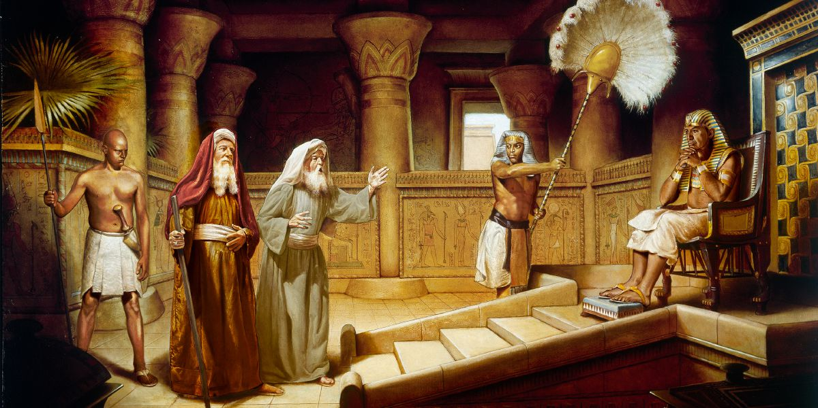
TĚŽKÝ ZAČÁTEK
Lekce 3 od 13. do 19. července2025

Slide 2
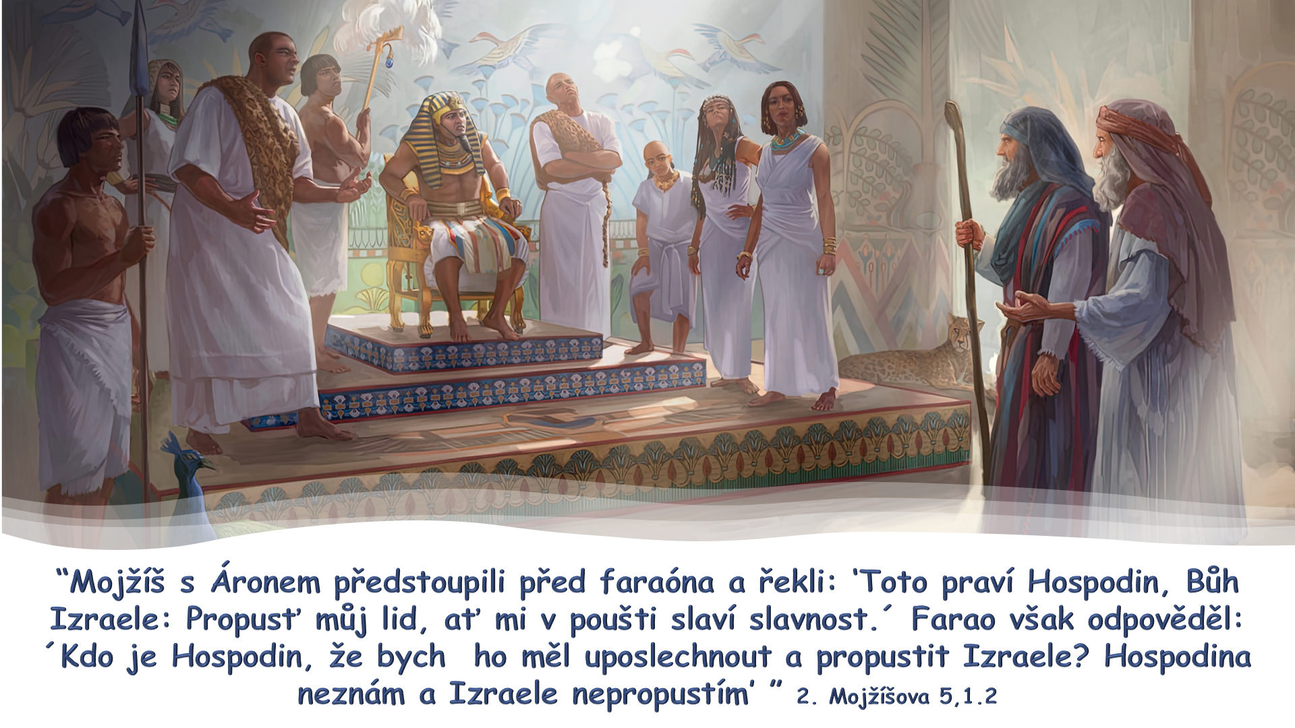

Slide 3

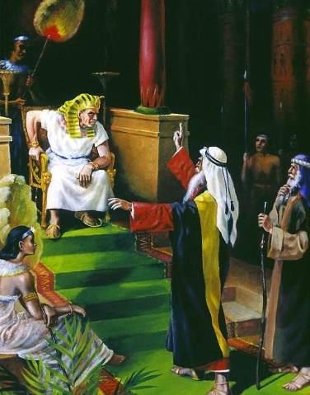
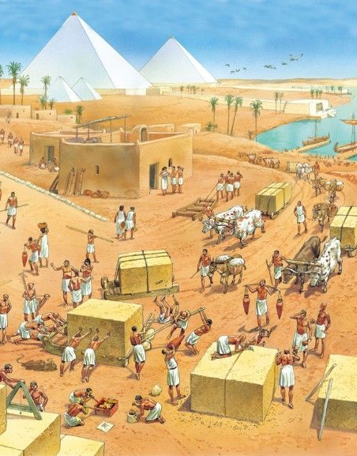

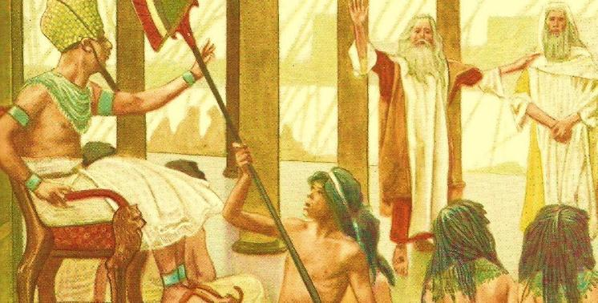





Jak Mojžíš intuitivně vytušil, pro faraona nebude snadné dovolit Izraeli opustit Egypt.
Stejně tak se nezdálo logické, že by měli jednoduše propustit tak velký počet užitečných lidí, kteří dělali práci, kterou Egypťané dělat nechtěli.
A tak lidé doufali v zázraky, které přimějí faraona, aby kladně odpověděl na jejich žádost.
Žádost byla podána, byla zamítnuta; došlo k odvetným opatřením, Mojžíš neučinil nic zázračného, … výsledek bylneuspokojivý.
Žádost: “Propusť můj lid”.
  Faraónova odpověď (2. Mojžíšova 5,1.2)
  Reakce lidu (2. Mojžíšova 5,3-21)
  Boží odpověď (2. Mojžíšova 5,22-6,8)
  Mojžíšova odpověď (2. Mojžíšova 6,9-13)
Úloha Mojžíše Árona (2. Mojžíšova 6,28-7,7)

Slide 4

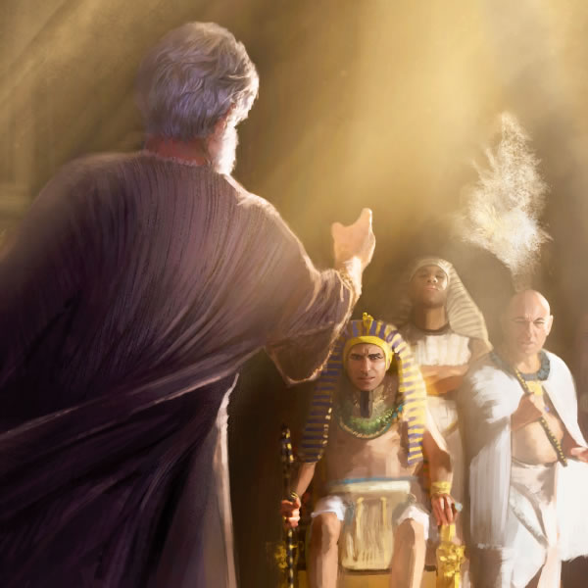
ŽÁDOST:
“PROPUSŤ MŮJ LID”

Slide 5

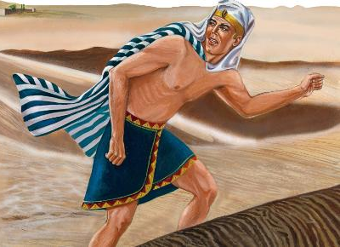
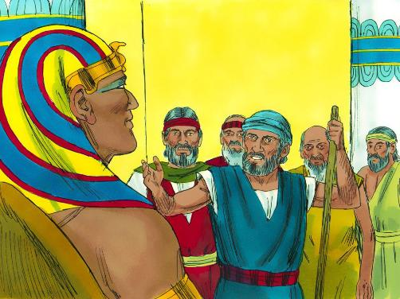
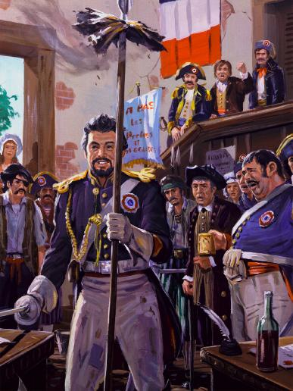
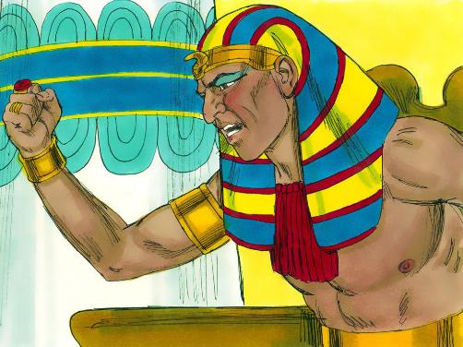
FARAONOVA ODPOVĚĎ
“Farao však odpověděl: ´Kdo je Hospodin, že bych ho měl uposlechnout a propustit Izraele? Hospodina neznám a Izraele nepropustím!´” (2. Mojžíšova 5,2)
Thutmose III. byl ještě dítě, když byl dosazen na trůn pod regentstvím Hatšepsut, aby zabránil tomu, aby byl Mojžíš prohlášen faraonem. Mojžíš uprchl z Egypta, když byl Thutmose ještě teenager.
O čtyřicet let později byl Mojžíš zpět u dvora. Přišel by, aby se dožadoval svého práva na trůn? Vůbec ne! Žádost byla jednoduchá: "Propusť můj lid" (2. Mojžíšolva 5,1).
Thutmoseho odpověď není výzvou proti Mojžíšovi, ale proti Bohu samotnému. Jednoduše řečeno, zpochybňovala samotnou existenci Boha
(Ex 5:2).
Jeho postoj nacházíme ve Zjevení jako symbol, který reprezentuje francouzský národ během revoluce v osmnáctém století (Zjevení 11,8). Stejně jako faraon, i Francouzská republika prohlásila náboženství za zru-šené a projevila se jako ateistický národ.

Slide 6


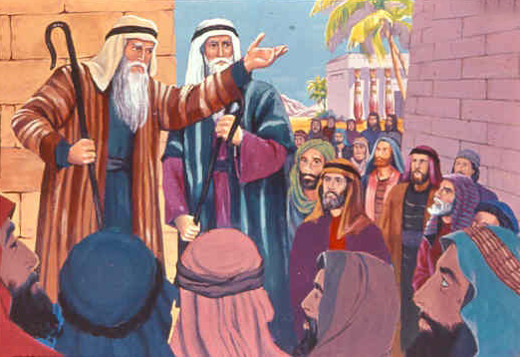
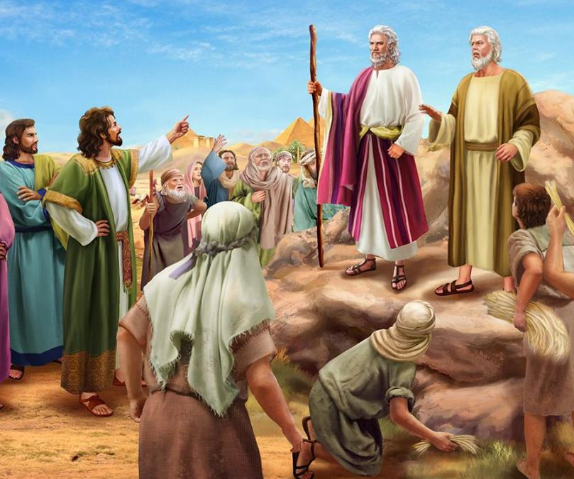
REAKCE LIDU
“Vyčítali jim: ´Ať se nad vámi ukáže Hospodin a rozsoudí. Vy jste pokáleli naši pověst u faraóna a jeho služebníků. Dali jste jim do ruky meč, aby nás povraždili´” (2. Mojžíšova 5,21)
Když Mojžíš před lidem předváděl znamení, která mu Bůh dal, uvěřili a klaněli se (2. Mojžíšova 4,29-31). Můžeme si představit, jak s očekáváním čekali na faraónovu odpověď na jejich žádost.
Odpověď byla opravdu nečekaná. Farao je nejen odmítl, ale donutil je dělat jejich práci, aniž by jim dal potřebný materiál, ale požadoval stejné výsledky (2. Mojžíšova 5,6-8). Jaká byla omluva pro zavedení takového iracionálního řádu?
Mojžíš a Áron je podle Thutmose přiměli "přestat pracovat" (2. Mojžíšova 5,5). Kdyby měli čas mluvit o náboženství a svobodě, měli by také čas hledat slámu. (2. Mojžíšova 5,9.17)
Když s nimi bylo špatně zacházeno, stěžovali si faraónovi, ale nikdo jim nenaslouchal. Pak se obrátili proti Mojžíšovi a Áronovi a obvinili je, že nesou vinu za to, že se jejich situace zhoršila (2. Mojžíšova 5,20.21).

Slide 7

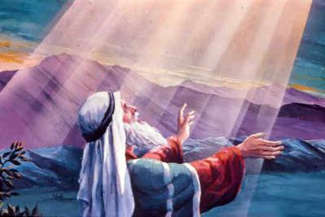
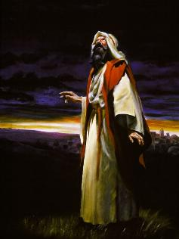
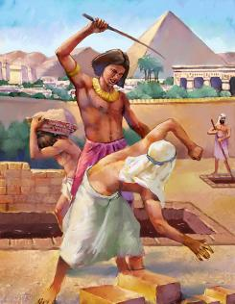
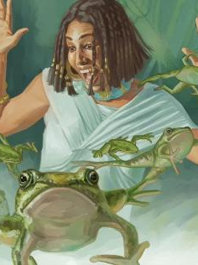
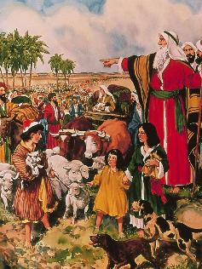
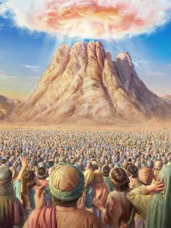
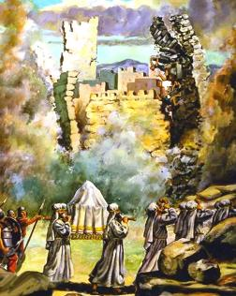
BOŽÍ ODPOVĚĎ
“Hospodin Mojžíšovi odvětil: ´Nyní uvidíš, co faraónovi udělám. Donutím ho, aby je propustil; donutím ho, aby je vypudil ze své země´” (2. Mojžíšova 6,1)
Faraon se na Mojžíše rozzlobí. Lidé se na Mojžíše hněvají. Mojžíš... Nehněvá se, ale je zděšen a jde k Bohu se svými pochybnostmi: "Proč jsi dopustil na tento lid zlo? Proč jsi mě vlastně poslal?" (2. Mojžíšova 5,22).
Prozkoumejme Boží odpověď (2. Mojžíšova 6,1-8):
Co jsem učinil
Zjevil jsem se prorokům
Co udělám
Odstraním útlak Egypťanů
Vysvobodím vás z otroctví
Uzavřel jsem s nimi smlouvu svou
Slíbil jsem, že jim dám zemi Kanaán
Slyšel jsem sténání lidu
Rozpomenul jsem se na svůj slib
Projevím svou moc
Udělám z vás svůj lid
Budu vaším Bohem
Dám vám zemi Kanaán

Slide 8


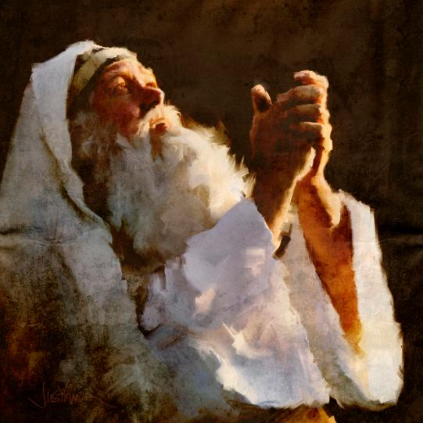
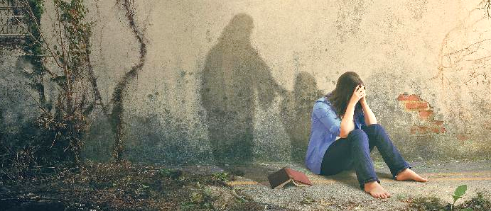
MOJŽÍŠOVA ODPOVĚĎ
“Mojžíš Hospodinovi namítl: ´Když mi nenaslouchají Izraelci, jak by mě poslechl farao! Nejsem způsobilý mluvit´” (2. Mojžíšova 6,12)
Po Božích povzbudivých slovech se Mojžíš vrátil, aby mluvil k lidem, ale oni ho neposlouchali (Ex 6:9). Poté ho Bůh požádal, aby znovu promluvil k fara-onovi a požádal ho o svobodu Izraele (2. Mojžíšova 6,10.11).
Mojžíš odmítl a znovu se oháněl svými výmluvami: „Když mi nenaslouchají Izraelci, jak by mě poslechl farao! Nejsem způsobilý mluvit“ (2. Mojžíšova 6,12).
Mojžíš byl sklíčený, sklíčený, zklamaný. Ale stejně jako jiné velké postavy, které se cítily jako on – jako Asaf nebo Jób – se nevzdal zoufalství. Jeho důvěra v Boha byla silnější než jeho současné pocity.
Když procházíme situacemi malomyslnosti, osvojme si Asafova slova: "Jávšak chci být ustavičně s tebou, uchopils mě za pravici, povedeš mě podle svého rozhodnutí a pak do slávy mě přijmeš. Koho bych měl na nebesích? A na zemi v nikom kromě tebe nemám zalíbení. Ač mé tělo i mé srdce chřadne, Bůh bude na věky skála mého srdce a můj podíl" (Žalm 73,23-26).

Slide 9

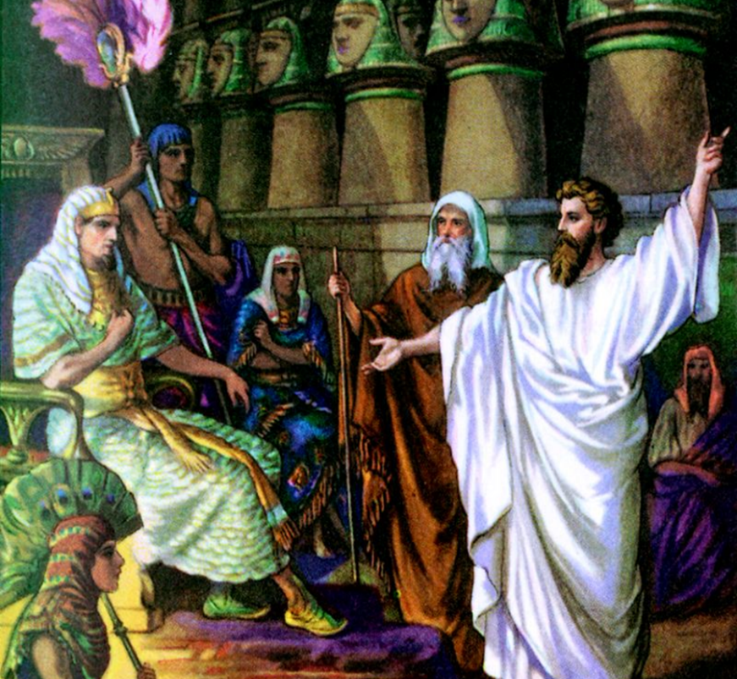
ÚLOHA MOJŽÍŠE A ÁRONA

Slide 10

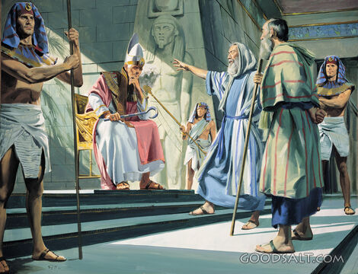
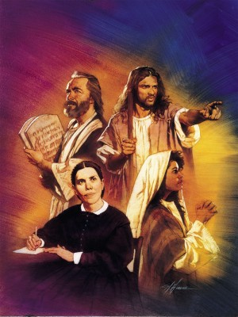
“Hhospodin řekl Mojžíšovi: ´Pohleď, ustanovil jsem tě, abys byl pro faraóna Bohem, a Áron, tvůj bratr, bude tvým prorokem´” (2. Mojžíšova 7,1)
Zdá se, že „nejsem člověk výmluvný" byla Mojžíšova oblíbená výmluva. Touto výmluvou dokonce rozhněval Boha! Ale Bůh má řešení pro všechno: Áron, jeho upovídaný bratr, by byl Mojžíšovými "ústy". Mojžíš mluvil se svým bratrem a mluvil s ostatními (2. Mojžíšova 4,10-16).
Tváří v tvář prvním selháním v Egyptě musel Bůh Mojžíšovi znovu připome-nout Áronovu roli jako jeho pomocníka a mluvčího (2. Mojžíšova 7,1.2).
Při této příležitosti použil přirovnání k úloze proroků. Přijímají poselství od Boha a předávají ho nám. V tomto smyslu hraje Mojžíš roli Boha a Áron roli proroka.
Stejně jako se později stalo mnoha prorokům, Bůh varoval, že Jeho poselství nebude vyslyšeno a že bude muset jednat s velkou mocí (2. Mojžíšova 7,3).
Stejně jako pozdější proroci měl Mojžíš mluvit k lidu a k faraonovi: "Promluvíš k nim má sliova, ať poslechnou nebo ne; jsou to vzpurníci" (Ezechiel 2,7). Tak je tomu i s námi, protože na této zemi jsme slyšitelným hlasem Božím.

Slide 11

“Hebrejové očekávali, že získají svobodu bez jakékoli zvláštní zkoušky své víry a bez jakéhokoli utrpení nebo protivenství. Nebyli dosud na svobodu připraveni. Měli malou víru v Boha a nebyli ochotni trpělivě snášet všechny své strasti do doby, než je Hospodin uzná hodnými toho, aby za ně zasáhl. Mnozí byli ochotni zůstat raději v otroctví než čelit nesnázím, s nimiž bude spojeno přestěhování do cizí země; a někteří si osvojili zvyky Egypťanů natolik, že by raději zůstali v Egyptě. Proto je Hospodin nevysvobodil prvním projevením své síly před faraónem. Řídil události tak, aby se ve větší míře projevilo tyranství egyptského krále a aby se sám mohl zjevit svému lidu. Až jeho lid uvidí jeho spravedlnost, jeho moc a jeho lásku, rozhodne se odejít z Egypta a oddat se službě svému Bohu
(E. G. W. : Patriarchové a protoci strana 187)

